Slide 1
Malala Yousafzai
Forkjemper for skolegang og rettigheter for barn, og historiens yngste vinner av Nobels fredspris

Slide 2
Hva betyr «ytringsfrihet»? Hvorfor er det viktig?
Kan du komme på mennesker, enten i fortiden eller i dag, som har brukt stemmen eller ordene sine for å bidra med noe viktig i samfunnet og gjøre verden til et bedre sted? Hvem tenker du på, og hvordan brukte de stemmen eller ordene sine for å skape endring?

Slide 3
Hva vet dere om Malala Yousafzai?
Vet du noe om Malala fra før?
Er det noe du er usikker på?
Hva skulle du gjerne ha visst om Malala?

Slide 5
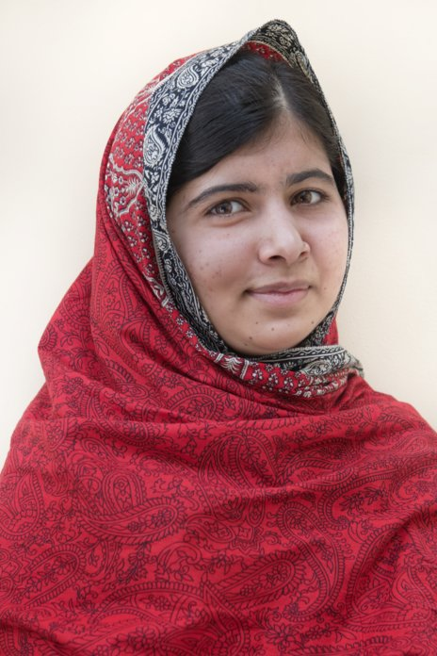
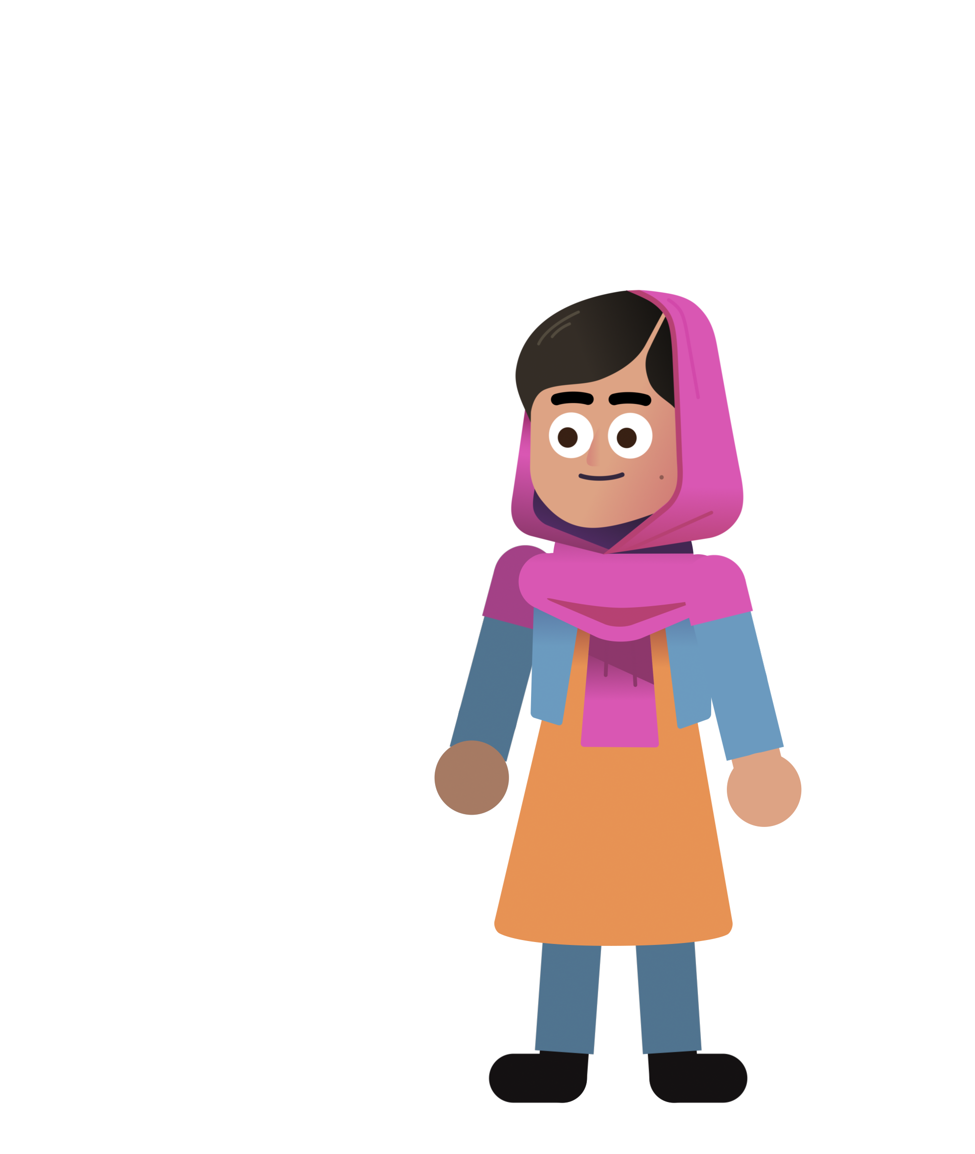
FØRSTE INNTRYKK
Hva tenker du om Malala?
Var det noe i filmen du ikke forsto?
Er det noe du lurer på om Malala?
Notes:
Take a few minutes to ask students for feedback, comments, impressions and questions.

Slide 6
OPPSUMMERING
2009 11 år gammel begynner Malala å blogge anonymt for BBC. Hun får mer og mer oppmerksomhet, og mot slutten av året bestemmer hun seg for å avsløre identiteten sin og gi intervjuer.
2010–2012 Malala blir kjent over hele Pakistan for sin kamp for at alle pakistanske jenter skal ha tilgang til gratis og god utdanning.
9. oktober 2012: Når Malala er 15 år gammel, blir hun skutt av Taliban.
Mars 2013 Malala begynner på skole i Birmingham i England.
Juli 2013 På 16-årsdagen sin taler Malala i FN.
2014 Malala blir den yngste vinneren av Nobels fredspris som 17-åring.
2021 Malala fullfører studiene sine ved universitetet i Oxford.

Slide 7
Hvilke egenskaper og/eller verktøy brukte Malala for å gjøre en forskjell?
Notes:
The Dalai Lama promotes and follows values such as dialogue, compromise, non-violence, kindness. He's also ensured the democratization of the Tibetan administration. To adapt to a life in exile, he created a Tibetan educational system to make sure Tibetan children learn their language, culture and history and established cultural institutions to protect the Tibetan identity: the Tibetan Institute of Performing Arts (1959), the Central Institute of Higher Tibetan Studies (1967), the Library of Tibetan Works and Archives (1970).

Slide 8
«Jeg forteller ikke historien min fordi den er unik, men fordi den ikke er det.
Det er historien til mange jenter. (…)
Jeg er de 66 millioner jentene som ikke får utdannelse. Og det er ikke min stemme jeg hever i dag, men stemmen til de 66 millioner jentene.»
Malala Yousafzai

Slide 9
Greta Thunberg
Hvem er Greta Thunberg?
Hva har Greta og Malala til felles?
La oss se på Greta Thunbergs Twitter-feed.

Slide 10
La oss spille!
I dette kortspillet skal dere bytte på å avgjøre hvilket sosialt medium som best kan vekke folks engasjement for et bestemt samfunnsproblem.
Sosialt medium: et digitalt program, en nettside eller en app (for eksempel Instagram, YouTube, en podkast, osv.) som kan brukes som et mektig kommunikasjonsmiddel og endringsverktøy for sosiale bevegelser.

Slide 11
Hvis du kunne sende en Twitter-melding om en sak som er viktig for deg, og som hele verden kom til å lese, hvilken sak ville ha valgt?
Valgfri utfordring: En Twitter-melding kan være på maks 280 tegn (inkludert mellomrom). Klarer du å skrive ned budskapet ditt på 280 tegn eller færre?

Slide 12
OPPHAVSRETT
Alt originalinnhold tilhører Nobel fredssenter & Games For Change.
Fotografier av Malala Yousafzai:
© Nobelstiftelsen © Johannes Granseth / Nobels Fredssenter

